Slide 1
1. Pythonの特徴
概要
Pythonの特徴を学びます。
学習内容
1.1 Pythonの誕生
1.2 Pythonの特徴
1.3 Pythonのバージョン
1.4 Pythonの開発環境構築
1.5 Python開発ツール
1.6 Pythonの設計思想

Slide 2
1.1 Pythonの誕生
Pythonの登場
1991年にオランダのグイド・ヴァン・ロッサム氏によって開発されたプログラム言語です。
「Python」の名前の由来は、イギリスＢＢＣ放送が制作したコメディ番組「空飛ぶモンティ・パイソン」と言われています。
その後、プログラム言語として普及し、海外では人気が高く、日本でも最近注目されるようになりました。
「空飛ぶモンティ・パイソン」は「スパムメール」の語源としても有名です。

Slide 3
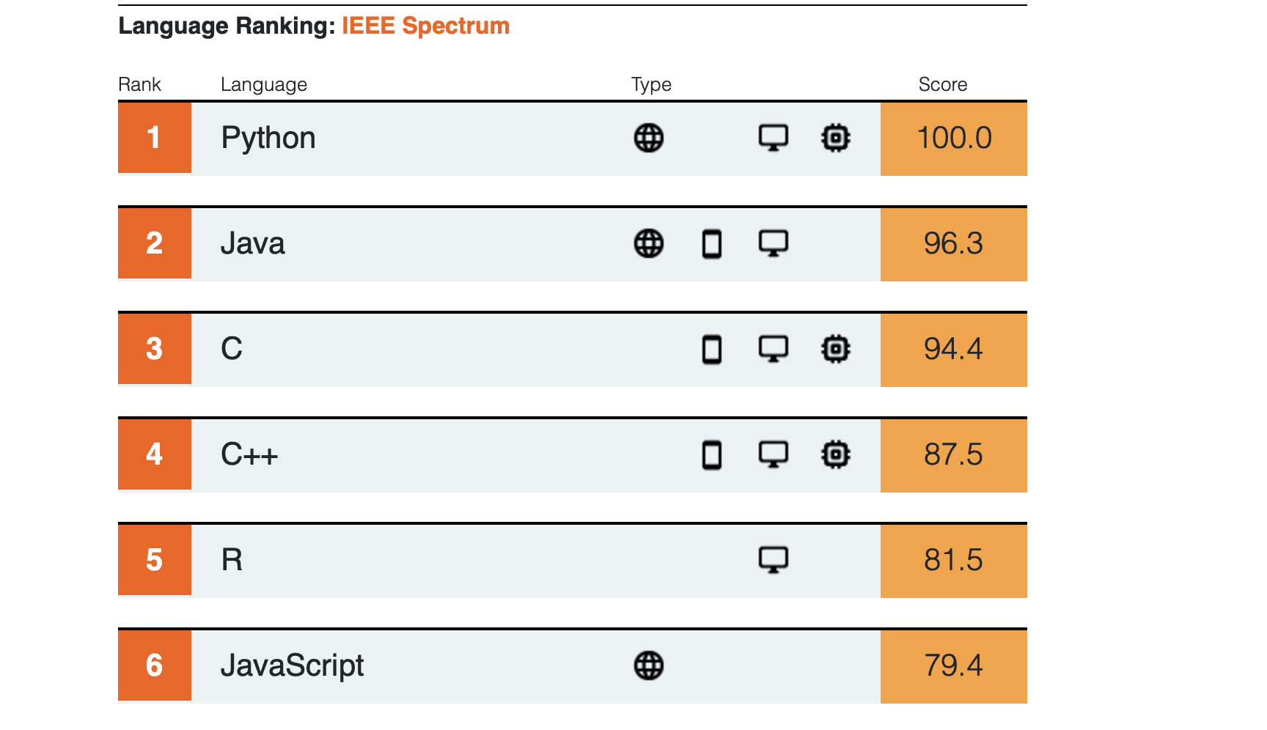
1.2 Pythonの特徴
IEEE Spectrumで注目されるプログラム言語ランキング1位
出典：https://spectrum.ieee.org

Slide 4
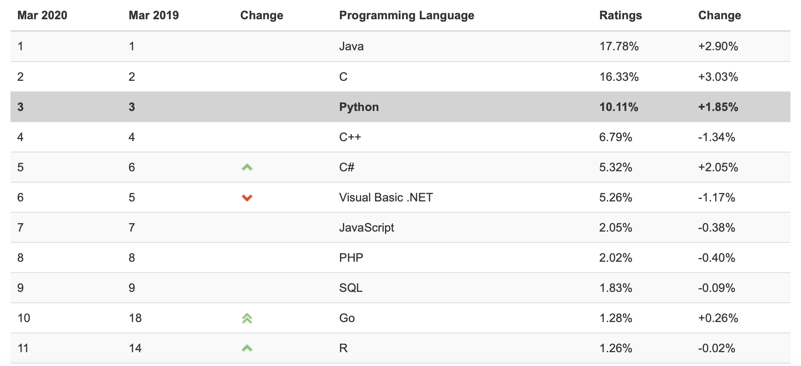
1.2 Pythonの特徴
TIOBEプログラミング言語の人気ランキングでは常に上位
出典：https://www.tiobe.com/tiobe-index/

Slide 5
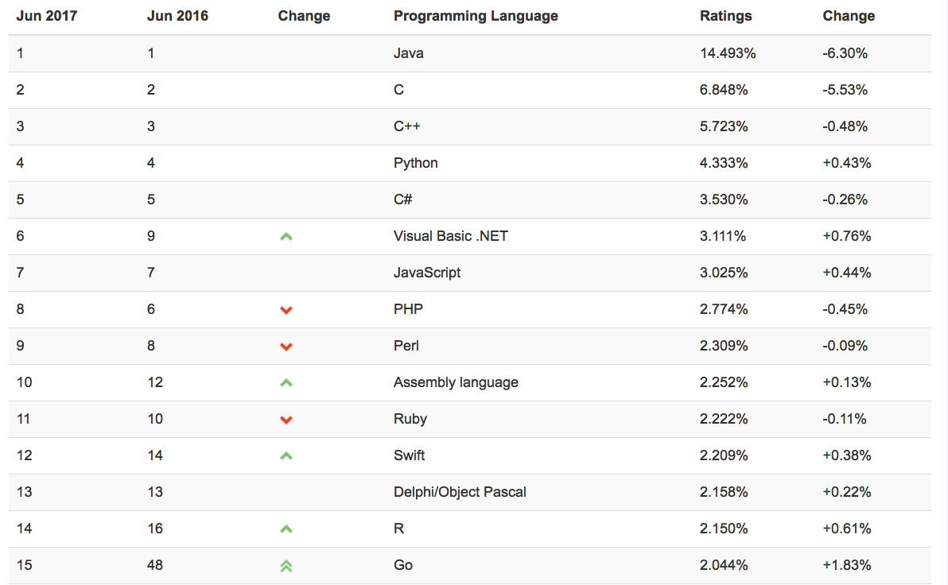
1.2 Pythonの特徴
プログラミング言語の人気ランキングでは上位
出典：https://www.tiobe.com/tiobe-index/

Slide 6
1.2 Pythonの特徴
インタプリタ型の言語
プログラムの作成、実行が容易。
ライブラリが非常に豊富
画像処理、データ分析、機械学習など多くのライブラリが存在している。
教育用プログラミング言語としても最適
学習コストが低いので初学者にも学び安い。
文法がシンプル
他の言語に比べ文法がシンプルなため、読みやすい。

Slide 7
1.2 Pythonの特徴
Pythonの適用範囲
科学技術計算
データ分析分野
機械学習、人工知能分野
Webシステム
GUIアプリケーション
ネットワークツール
ゲーム
IoT
など適用範囲は多岐に渡る。

Slide 8
1.3 Pythonのバージョン
Pythonはバージョン2系、3系があります。
バージョン３は、後方互換がありません。
今からPythonを始めるなら3系で良い。
ただし、使用したいライブラリが2系のみの対応なら2系を選択する必要があります。
2系は2020年まではメンテナンスされる予定
2019年12月現在は、バーション３．8．0がリリースされています。

Slide 9
1.4 Pythonの開発環境構築
Windows
Pythonはインストールされていません。別途インストールが必要になります。
MacOS
Pythonがプリインストールされています。（2系）
Linux
CentOSやUbuntuなど主要ディストリビューションにはプリインストールされています。

Slide 10
1.4 Pythonの開発環境構築
異なるバージョンを混在させたい場合や、ライブラリの管理などは実は面倒です。
Python仮想環境などのツールを使い管理する。あるいは、Pythonディストリビューションの「Anaconda」を利用することで、面倒な事を解決してくれます。

Slide 11
1.5 Python開発ツール
Python開発ツールは様々
テキストエディタ
Eclipse
PyCharm(有料）
Spyder
Ipython
Jupyter Notebook

Slide 12
1.6 Pythonの設計思想
Pythonの設計思想は「Zen of Python」（Pythonの禅）と呼ばれる格言にまとめられています。
醜いより美しいほうがいい。
暗示するより明示するほうがいい。
難解であるよりは平易であるほうがいい。
複雑であるよりは難解であるほうがいい。
ネストよりフラットなほうがいい。
密集しているよりは隙間があるほうがいい。
読みやすいことは善である。
特殊であることはルールを破る理由にならない。
しかし、実用性を求めると自然さが失われることがある。

